Slide 1
Tìm hiểu kiến thức nền

Slide 2
Web API và .NET Web API

Slide 3
1.Web API (Application Programming Interface)
Web API là một giao diện lập trình ứng dụng được thiết kế để tương tác qua mạng. Nó cho phép các ứng dụng phần mềm gửi và nhận dữ liệu qua giao thức HTTP hoặc HTTPS.

Slide 4
2. .NET Web API
.NET Web API là một phần của framework ASP.NET, cung cấp các công cụ và tính năng để xây dựng các dịch vụ Web RESTful. Nó sử dụng các nguyên tắc của REST để thiết kế và triển khai các API dựa trên HTTP.

Slide 5
3. HttpCode, HttpResponse, và HttpRequest
HttpCode: Là mã trạng thái HTTP được trả về từ máy chủ web để chỉ định kết quả của một yêu cầu HTTP. Ví dụ: 200 OK, 404 Not Found, 500 Internal Server Error.
HttpResponse: Đại diện cho phản hồi từ máy chủ đến người gửi yêu cầu HTTP. Nó bao gồm các thông tin như mã trạng thái, tiêu đề, và nội dung của phản hồi.
HttpRequest: Đại diện cho yêu cầu HTTP gửi từ máy khách đến máy chủ. Nó chứa thông tin như phương thức yêu cầu (GET, POST, PUT, DELETE), tiêu đề, tham số, và nội dung.

Slide 6
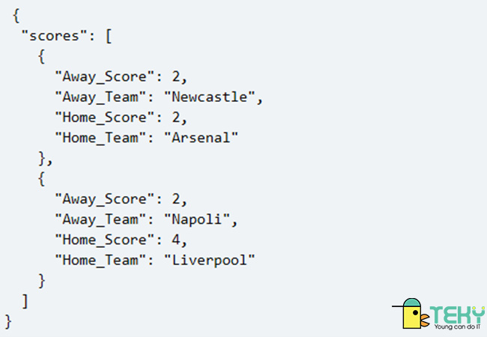
4. JSON Data Object
JSON (JavaScript Object Notation) là một định dạng truyền tải dữ liệu phổ biến. Trong ngữ cảnh của Web API, dữ liệu thường được truyền tải dưới dạng JSON.
.NET Web API tự động chuyển đổi đối tượng .NET thành định dạng JSON khi trả về phản hồi và chuyển đổi dữ liệu JSON thành đối tượng .NET khi nhận yêu cầu.
Ví dụ dạng JSON

Slide 7
Relational Database và SQL

Slide 8
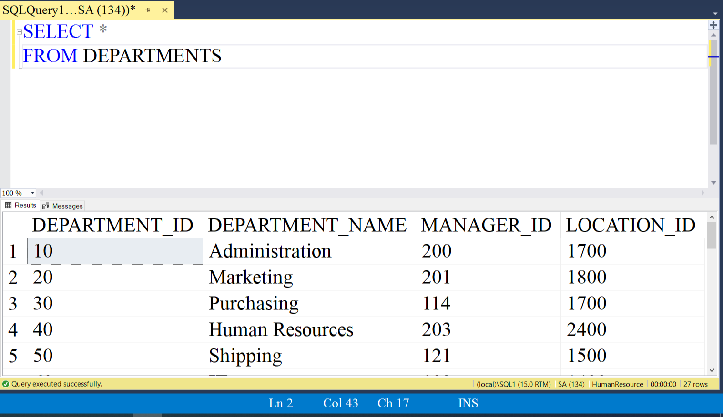
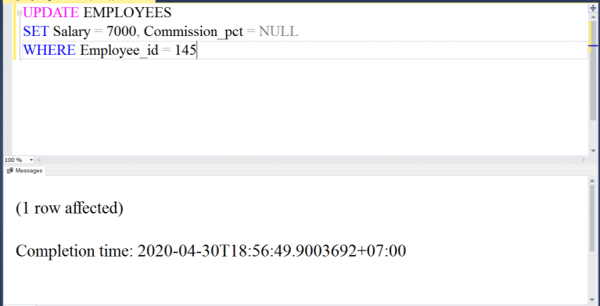
1. SQL (Structured Query Language)
SQL là một ngôn ngữ truy vấn được sử dụng để tương tác với cơ sở dữ liệu quan hệ. Các lệnh SQL bao gồm SELECT (truy vấn dữ liệu), INSERT (chèn dữ liệu mới), UPDATE (cập nhật dữ liệu), DELETE (xóa dữ liệu).
Ví dụ về lệnh SQL(SELECT)
Ví dụ về lệnh SQL(Update)

Slide 9
2. Store Procedure
Store Procedure là một tập hợp các lệnh SQL được lưu trữ và thực thi trên cơ sở dữ liệu. Nó giúp tối ưu hóa hiệu suất và tái sử dụng mã nguồn.

Slide 10
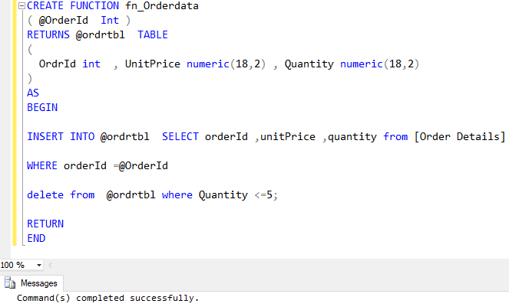
3. Function
Function là một đối tượng trong SQL có thể trả về một giá trị. Các hàm có thể được sử dụng trong các truy vấn để thực hiện các tính toán hoặc xử lý dữ liệu.
Ví dụ về 1 Function

Slide 11
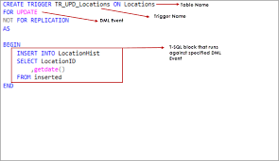
4. Trigger
Trigger là một loại đối tượng trong SQL được kích hoạt tự động khi có sự thay đổi trong cơ sở dữ liệu. Trigger thường được sử dụng để thực hiện các hành động tự động sau các sự kiện như INSERT, UPDATE, hoặc DELETE
Ví dụ về 1 Trigger

Slide 12
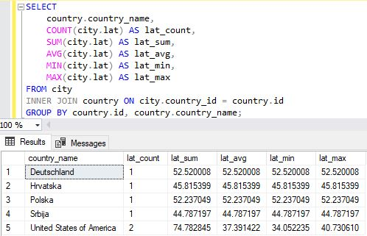
5.Aggregate Function
Aggregate Function là các hàm tính toán trên một tập hợp dữ liệu và trả về một kết quả duy nhất. Các hàm như SUM, AVG, COUNT là các ví dụ về Aggregate Function.
Ví dụ về Aggregate Function

